Slide 1
Подготовка к ГИА русский язык, 9 класс.
Повторительно – обобщающий урок изобразительно – «выразительные средства языка» с использованием Интерактивной доски.

Slide 2
Выразительные средства фонетики

Slide 3
Ассонанс – повторение в тексте одинаковых или похожих гласных, которое служит для создания звукового образа, усиливает выразительность поэтической речи.
Аллитерация – повторение в художественном тексте, чаще поэтическом, согласных, создающих звуковой образ, усиливающих выразительность поэтической речи.

Slide 4
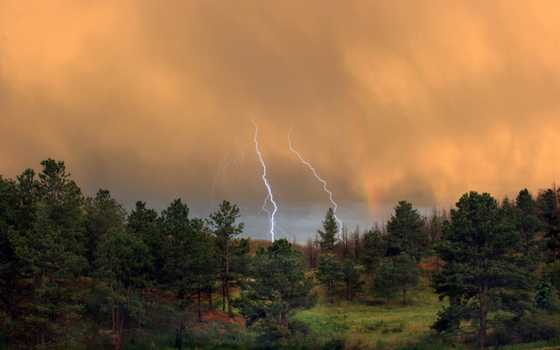
Люблю грозу в начале мая,
Когда весенний, первый гром,
Как бы резвяся и играя,
Грохочет в небе голубом.
(Ф.И. Тютчев)

Slide 5
Выразительные средства лексики

Slide 6
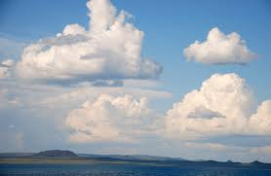
Метафора – это слово или выражение, которое употребляется в переносном значении на основе сходства двух предметов или явлений по какому-либо признаку.
Отсталых туч над нами пролетает
Последняя толпа.
Прозрачный их отрезок мягко тает
У лунного серпа.
(А.А. Фет)

Slide 7
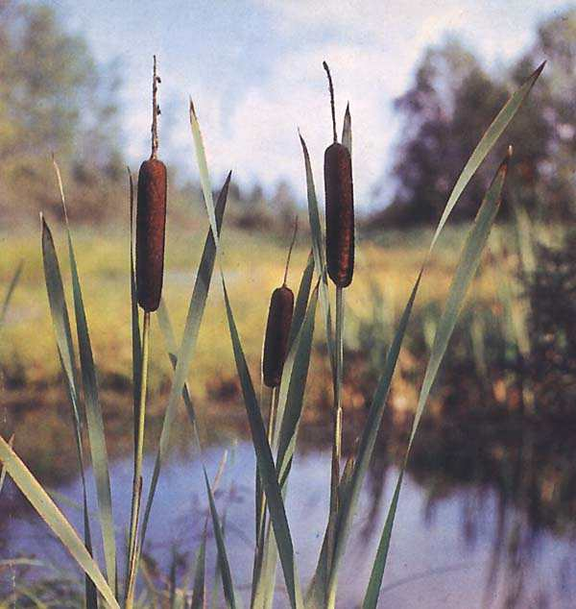
Эпитет – троп, фигура, образное определение, слово или словосочетание, определяющее лицо, предмет, явление, или действие с субъективных позиций автора.
Побледневшие, нежно-стыдливые,
Распустились в болотной глуши
Белых лилий цветы молчаливые,
И вкруг них шелестят камыши.
(К.Д. Бальмонт)

Slide 8
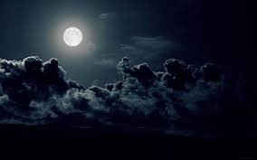
Сравнение – троп, при котором характеристика одного предмета дается через сопоставление его с другим предметом.
Уснуло озеро; безмолвен черный лес;
Русалка белая небрежно выплывает;
Как лебедь молодой, луна среди небес
Скользит и свой двойник на флаге созерцает.
(А.А. Фет)

Slide 9
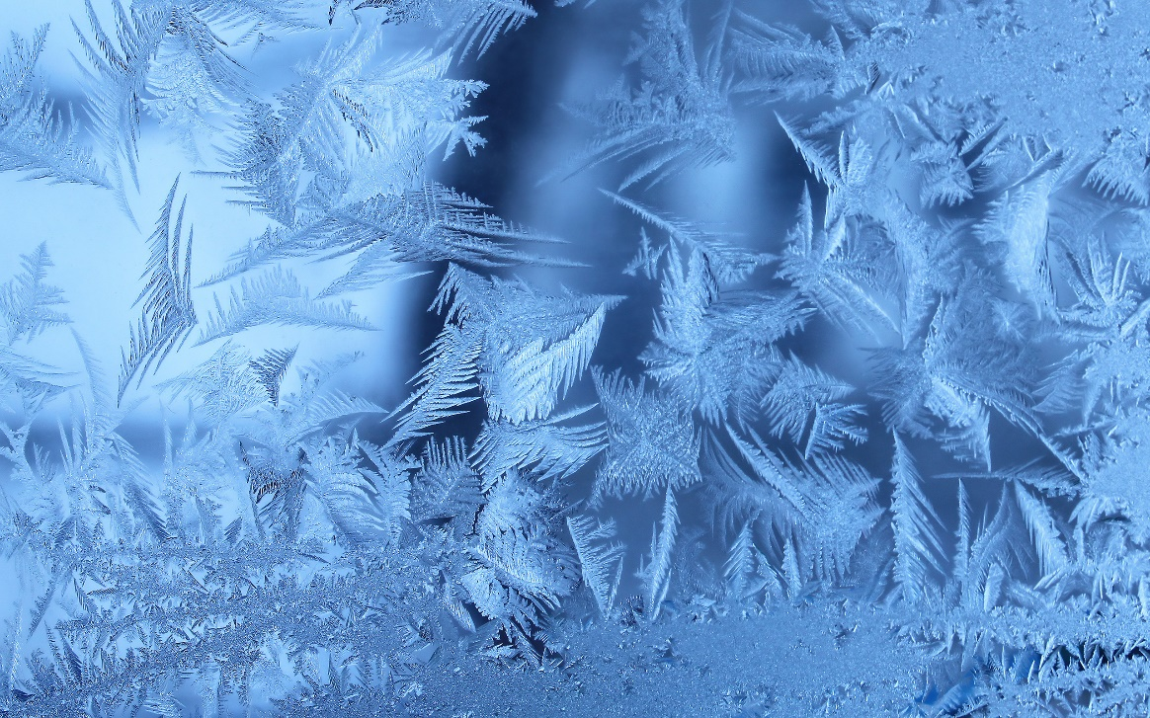
Олицетворение – разновидность метафоры, присвоение предметам неживой природы свойства живых существ. Нередко олицетворение создается с помощью обращений к явлениям природы как к живым и сознательным существам.
Ветер спит, и все немеет,
Только бы уснуть;
Ясный воздух сам робеет
На мороз дохнуть.
(А.А. Фет)

Slide 10
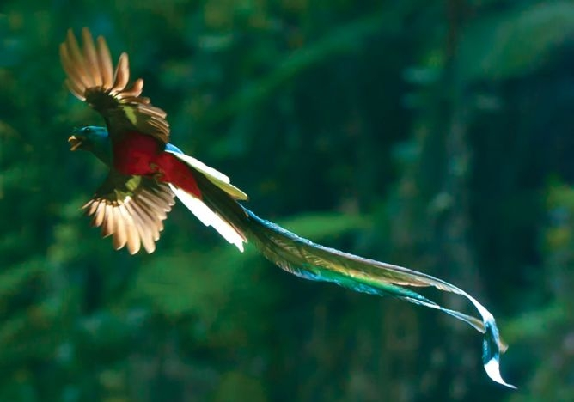
Гипербола – фигура, состоящая в чрезмерном преувеличении того, о чем говорится .
Редкая птица долетит до середины Днепра.
(М.Ю. Гоголь)

Slide 11
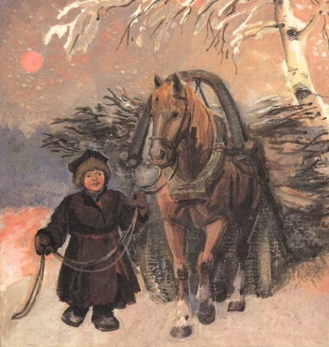
Литота – фигура, состоящая в чрезмерном преуменьшении того, о чем говорится.
И шествуя важно, в спокойствии чинном
Лошадку ведет под уздцы мужичок
В больших сапогах, в полушубке овчинном,
В больших рукавицах… а сам с ноготок!
(Н.А. Некрасов)

Slide 12
Выразительные средства синтаксиса

Slide 13
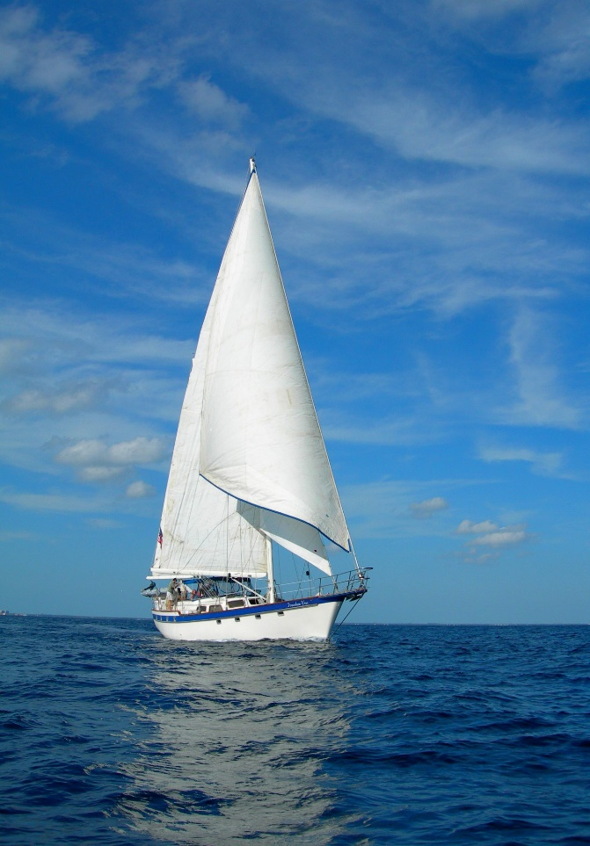
Инверсия – это нарушение прямого порядка слов. Художественный прием, прибегая к которому автор достигнет интонационной и стилистической выразительности.
Белеет парус одинокой
В тумане моря голубом!..
Что ищет он в стране далекой?
Что кинул он в краю родном?..
Играют волны — ветер свищет,
И мачта гнется и скрыпит...
Увы! он счастия не ищет,
И не от счастия бежит!
Под ним струя светлей лазури,
Над ним луч солнца золотой...
А он, мятежный, просит бури,
Как будто в бурях есть покой!
(М.Ю. Лермонтов)

Slide 14
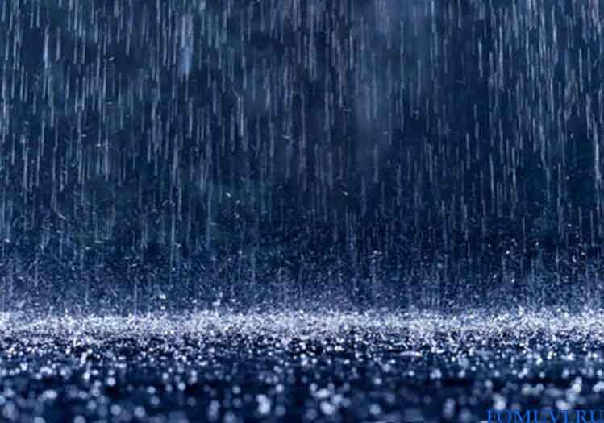
Градация – фигура в виде синтаксической конструкции, внутри которой однородные выразительные средства располагаются в порядке усиления или ослабления признака.
То не конский топ, не людская молвь,
Не труба трубача с поля слышится,
А погодушка свищет, гудит,
Свищет, гудит, заливается.
(А.С. Пушкин)

Slide 15
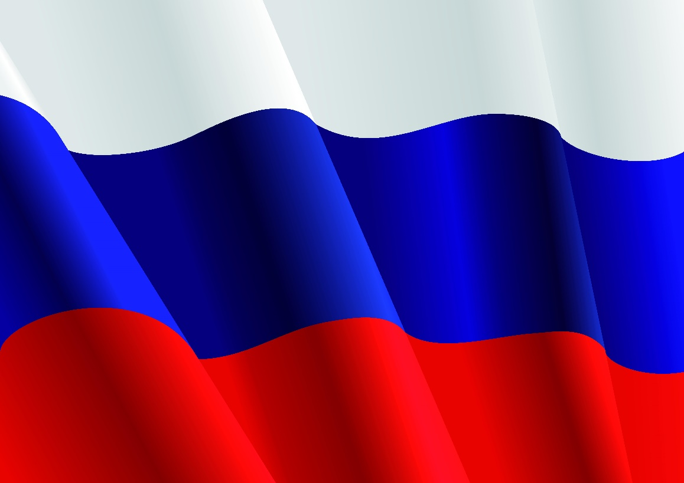
Антитеза – художественный прием, противопоставление слов, образов, персонажей, композиций.
Ты и убогая,
Ты и обильная,
Ты и могучая,
Ты и бессильная,
Матушка-Русь!
(Н.А. Некрасов)

Slide 16
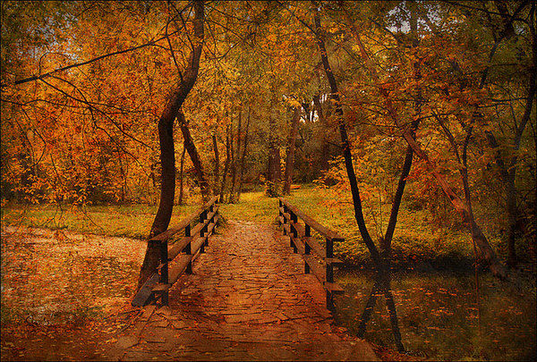
Оксюморон – фигура, в которой соединяются обычно несовместные понятия, при этом получается новый смысл, а речь приобретает особую выразительность.
Унылая пора! Очей очарованье,
Приятна мне твоя прощальная краса –
Люблю я пышное природы увяданье,
В багрец и золото одетые леса.
(А.С. Пушкин)

Slide 17
Используемая литература:
Развитие речи. Выразительные средства художественной речи: Пособие для учителя / Под общей редакцией Г.С. Меркина, Т.М. Зыбиной. – М.: ООО «Русское слово – учебная книга», 2002. – 208 с.
Русский язык. 9 класс. Итоговая аттестация 2015 / Л.И. Мальцева, П.И. Нелин, Н.М. Смеречинская. – Ростов-на-Дону: Издатель Мальцев Д.А., М.: Народное образование, 2015. – 368 с.

Slide 18
Автор: Бочарова Л.В.
Учитель высшей категории МБОУ СОШ №47 Кировского района города Ростова-на-Дону

Slide 19
Зачетная работа:
Найти изобразительно- выразительные средства в данном художественном тексте.

Slide 20
Цель:
Повторить изобразительно – выразительные средства к заданиям ГИА по русскому языку (задания 3, часть 2)

Slide 21
Вариант I
Захлебнулось поле и болото
Дождевой водою - дождались!
Прозябаньем, бедностью, дремотой
Все объято - впадины и высь!
Ночь придет - родимая окрестность.
Словно в омут, канет в темноту!
Темнота, забытость, неизвестность
У ворот как стража на посту.
По воде, качаясь, по болотам
Бор скрипучий движется, как флот!
Как же мы, отставшие от флота,
Коротаем осень меж болот?
Острова свои обогреваем
И живем без лишнего добра,
Да всегда с огнем и урожаем,
С колыбельным пеньем до утра...
Не кричи так жалобно, кукушка,
Над водой, над стужею дорог!
Мать России целой - деревушка,
Может быть, вот этот уголок...
(Рубцов Николай)

Slide 22
Вариант II
На опушке зной замешан густо,
А в лесу - чем дальше, тем свежей.
Есть у зайцев заячья капуста,
Ежевика зреет у ежей.
Дождались малиновки малины,
В журавлине бродят журавли…
…Позови тут детство с луговины,
И оно откликнется вдали!
(Н.И. Рыленков)

Slide 23
Вариант III
Светло-пушистая,
Снежинка белая,
Какая чистая,
Какая смелая!
Дорогой бурною
Легко проносится,
Не в высь лазурную,
На землю просится.
Лазурь чудесную
Она покинула,
Себя в безвестную
Страну низринула.
В лучах блистающих
Скользит, умелая,
Средь хлопьев тающих
Сохранно-белая.
Его качелями
Она утешена,
С его метелями
Крутится бешено.
Но вот кончается
Дорога дальняя,
Земли касается,
Звезда кристальная.
Лежит пушистая,
Снежинка смелая.
Какая чистая,
Какая белая!
(К. Бальмонт)

Slide 24
Вариант IV
Сороковые, роковые,
Военные и фронтовые,
Где извещенья похоронные
И перестуки эшелонные.
Гудят накатанные рельсы.
Просторно. Холодно. Высоко.
И погорельцы, погорельцы
Кочуют с запада к востоку…
А это я на полустанке
В своей замурзанной ушанке,
Где звездочка не уставная,
А вырезанная из банки.
Да, это я на белом свете,
Худой, веселый и задорный.
И у меня табак в кисете,
И у меня мундштук наборный.
И я с девчонкой балагурю,
И больше нужного хромаю,
И пайку надвое ломаю,
И все на свете понимаю.
Как это было! Как совпало —
Война, беда, мечта и юность!
И это все в меня запало
И лишь потом во мне очнулось!..
Сороковые, роковые,
Свинцовые, пороховые…
Война гуляет по России,
А мы такие молодые!
(Д. Самойлов)

Slide 25
Памятка:
Ирония – троп, состоящий в употреблении слова в смысле обратном действительному с целью насмешки, например: Откуда, умная, бредешь ты голова? (И. Крылов)
Олицетворение – это перенос признаков живого существа на неживой предмет или понятие. Например: Отговорила роща золотая березовым веселым языком… (С. Есенин)
Сравнения – прием, основанный на сопоставлении одного предмета или явления с другим. Например: Как тень внезапных облаков, морская гостья налетела и, проскользнув, прошелестела смущенных мимо берегов. (О. Мандельштам)

